Slide 1
Sé Ejemplo en Fe
No permitas que nadie menosprecie tu juventud; antes, sé ejemplo de los creyentes en palabra, conducta, amor, fe y pureza. - 1 Tim 4:12
Nunca eres demasiado joven para ser usado por Dios.
La edad no es el foco, sino la influencia de un jóven por su ejemplo personal.

Slide 2
Pablo dijo a Timoteo que debía ser un ejemplo a los creyentes…en la fe…de modo que ellos pudieran ser cristianos mejores debido a su ejemplo.
¿Cómo se evidencia la fe?
¿Qué es aquella fe?

Slide 3
¿Es simplemente creer que Dios existe?
¿Es simplemente creer que Jesús existió como un hombre?
No, es más.
Heb 11:1 - la fe es la certeza de lo que se espera, la convicción de lo que no se ve.

Slide 4
Si tienes la fe verdadera, tendrás la confianza completa no sólo que Dios, existe, sino también que Dios sabe:
quién eres
todo lo que pasa en tu vida
lo que es mejor para ti
y la certeza que
Él está involucrado activamente en tu vida

Slide 5
¿Puede la influencia de solo un joven hacer una gran diferencia en el mundo?
¿Ejemplos?
¿Y qué del joven quien escribió
las 2 cartas siguientes?

Slide 6
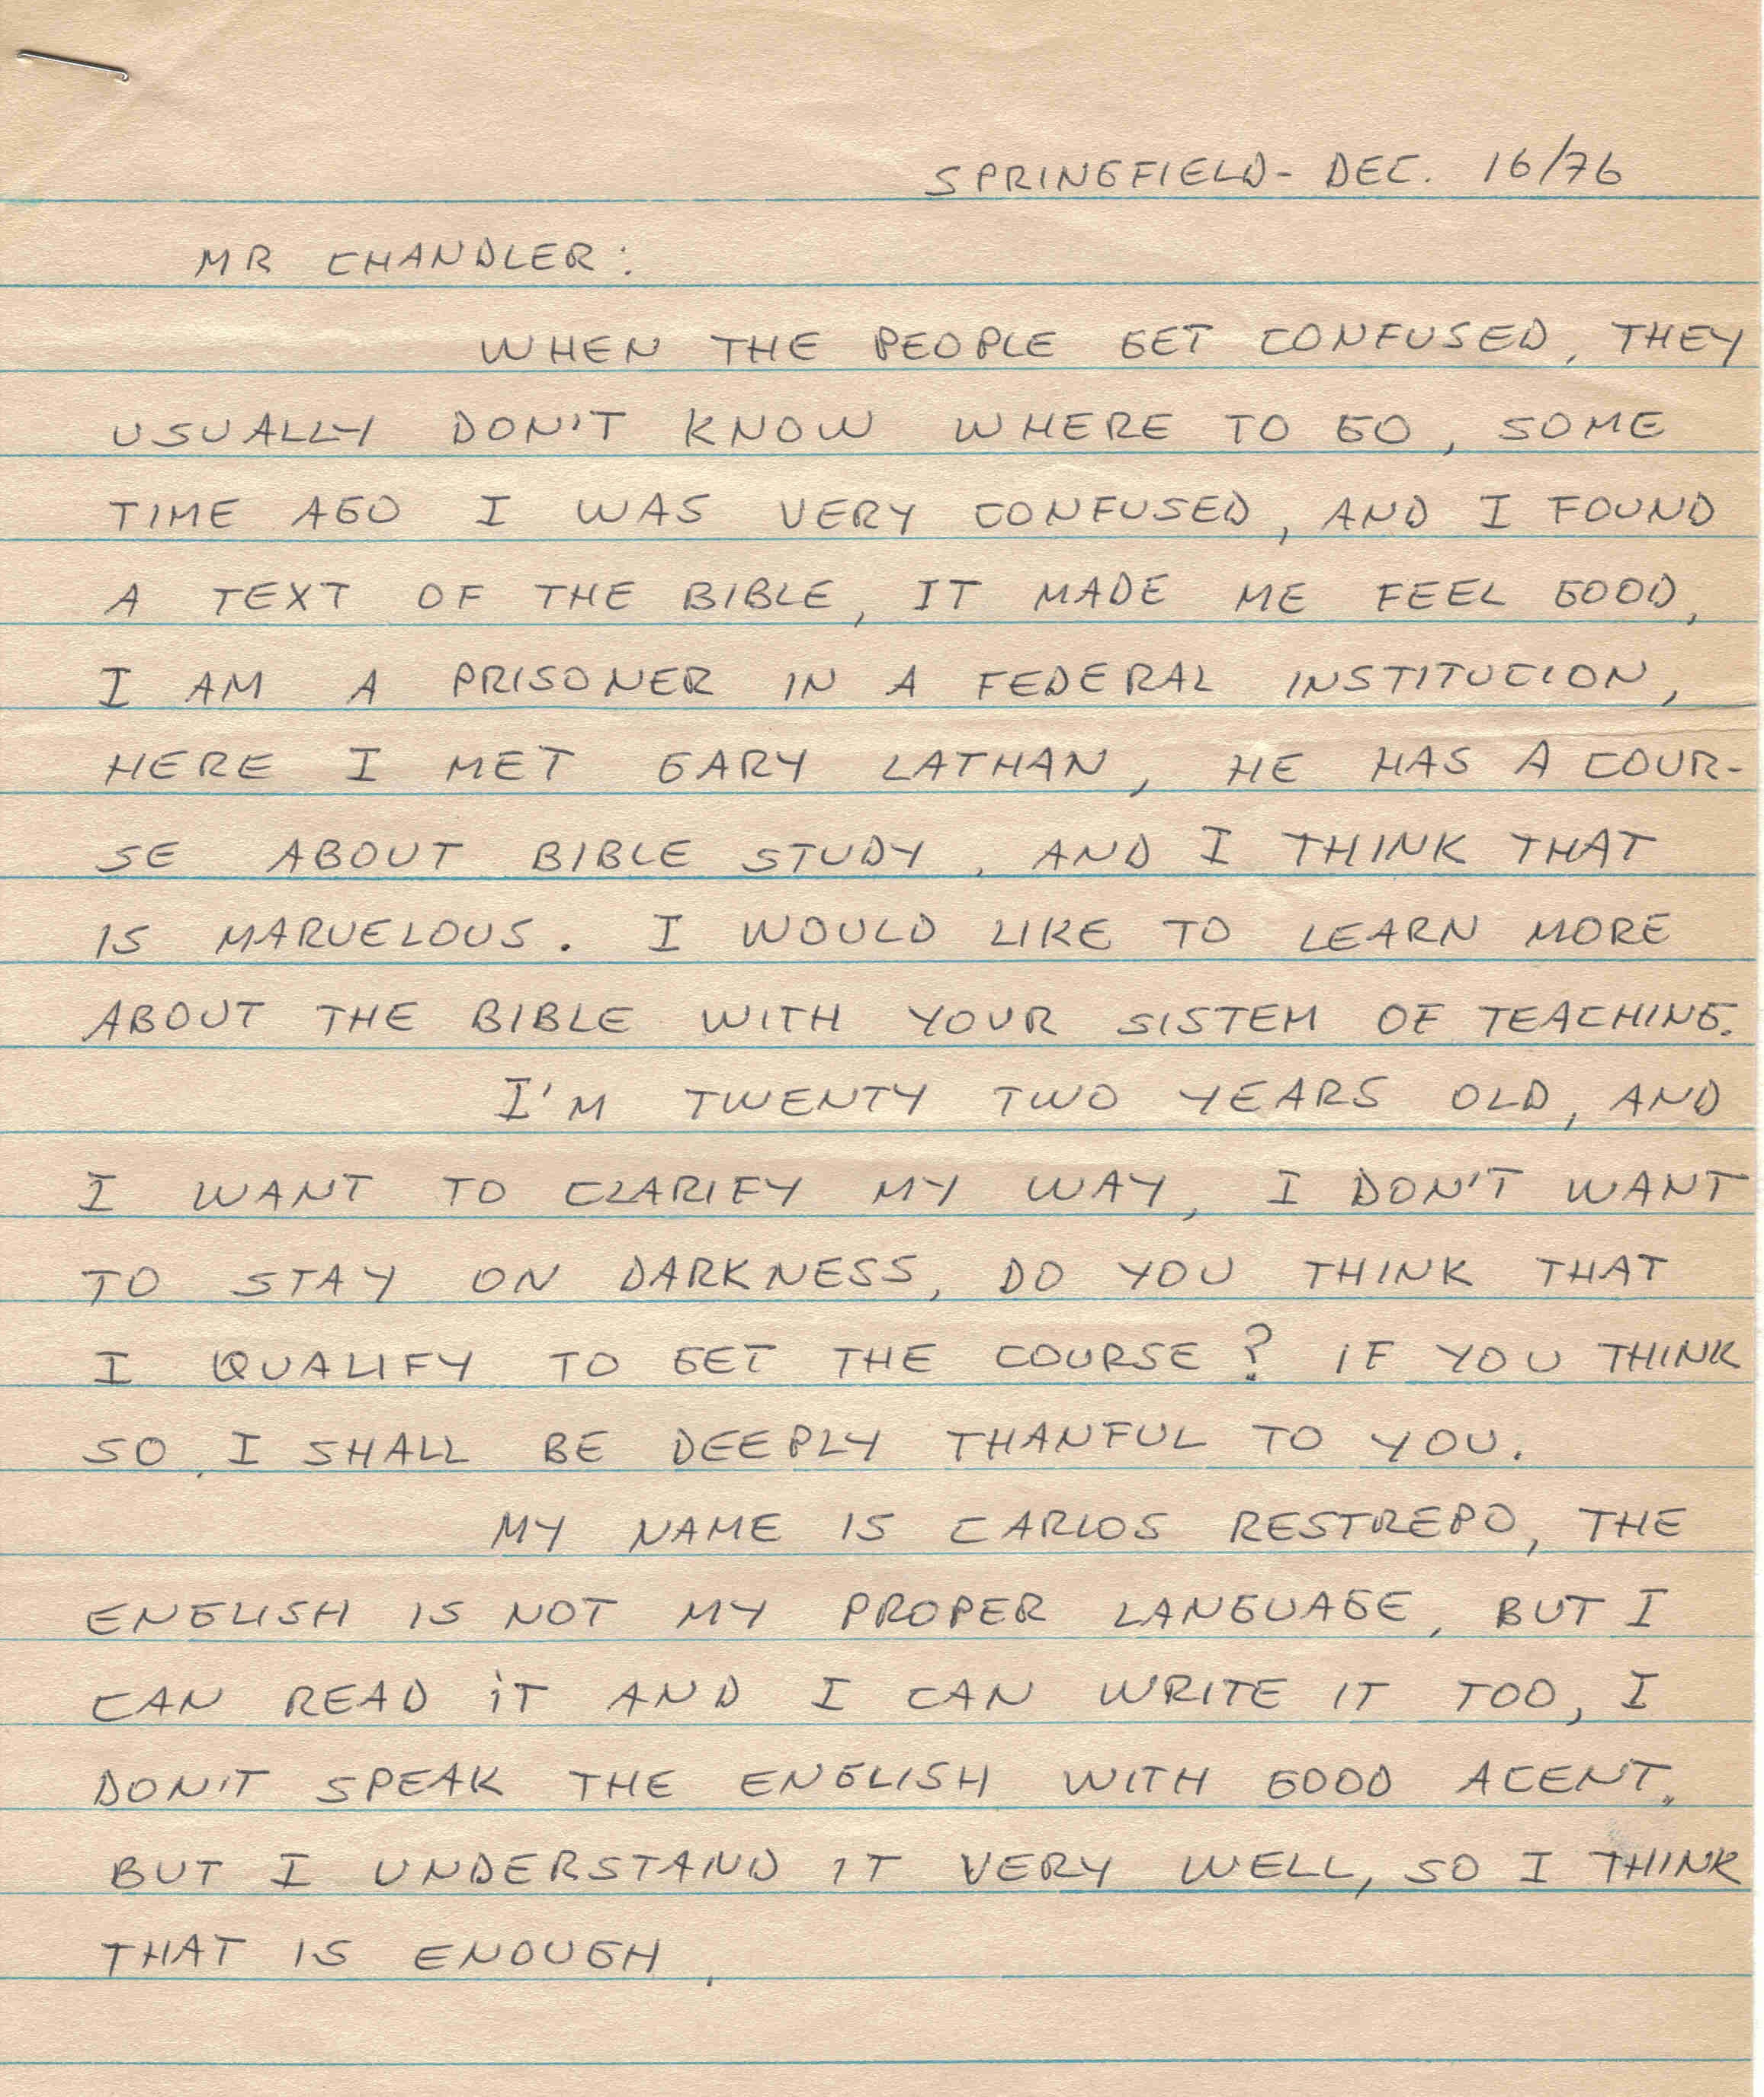
16 diciembre, 1976
Señor Chandler,
Cuando la gente está confundida, ellos por lo general no saben donde ir. Hace tiempo estaba muy confundido, y encontré un texto de la Biblia. Me hizo sentirme bien. Soy un preso en una institución federal.
Aquí encontré a Gary Latham. Él tiene un curso sobre el estudio de la Biblia, y pienso que es maravilloso. Me gustaría aprender más sobre la Biblia con su sistema de enseñanza.
Tengo veintidós años, y quiero clarificar mi camino. No quiero quedarme en la oscuridad. ¿Piensa usted que yo califico para conseguir el curso? Si usted piensa que sí, yo estaré profundamente agradecido a usted.
Me llamo Carlos Restrepo. El inglés no es mi lengua apropiada, pero puedo leerlo y puedo escribirlo, también. No hablo el inglés con acento bueno, pero lo entiendo muy bien, y pienso que eso es suficiente.

Slide 7
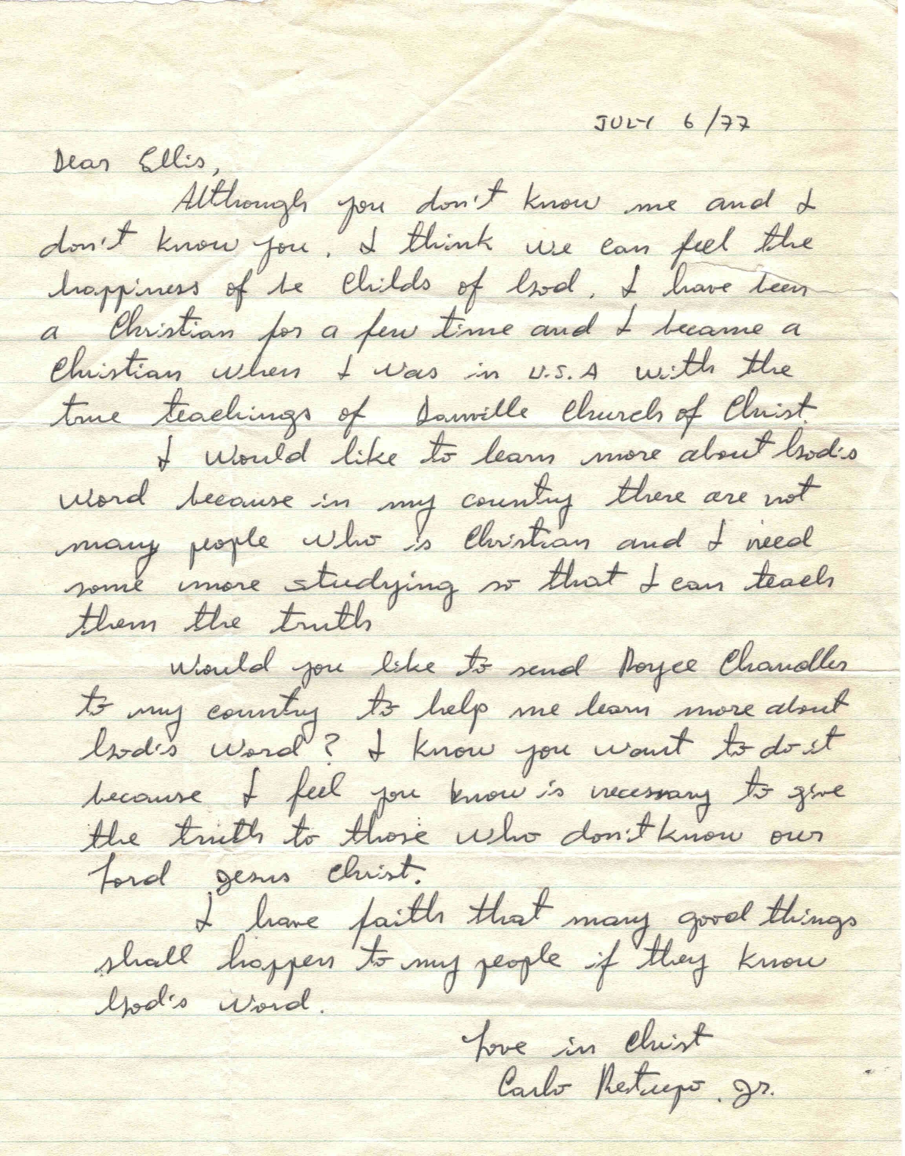
6 julio, 1977
Querido Ellis,
Aunque usted no me conozca y no le conozco, pienso que podemos sentir la alegría de ser hijos de Dios. Soy cristiano hace un tiempo corto y me hice cristiano cuando yo estaba en los EEUU con las enseñanzas verdaderas de la iglesia de Cristo en Danville.
Me gustaría aprender más sobre la Palabra de Dios porque en mi país no hay muchas personas que son cristianos y necesito más estudio de modo que yo pueda enseñarles la verdad.
¿Quisiera enviar a Royce Chandler a mi país para ayudarme a aprender más sobre la Palabra de Dios? Yo sé que quiere hacerlo porque siento que usted sabe que es necesario dar la verdad a aquellos que no conocen a nuestro Señor Jesucristo.
Tengo la fe que muchas cosas buenas ocurrirán a mi gente si ellos saben la Palabra de Dios.
Amor en Cristo
Carlos Restrepo, Jr.

Slide 8
6 julio ’77
Querido Ellis,
Aunque usted no me conozca y no le conozco, pienso que podemos sentir la alegría de ser hijos de Dios. He sido cristiano por un tiempo corto y me hice cristiano cuando yo estaba en el U.S.A. con las enseñanzas verdaderas de la iglesia de Cristo en Danville.
Me gustaría aprender más sobre la Palabra de Dios porque en mi país no hay muchas personas que son cristianos y necesito más estudio de modo que yo pueda enseñarlos la verdad.
¿Quisiera enviar a Royce Chandler a mi país para ayudarme a aprender más sobre la Palabra de Dios? Sé que quiere hacerlo porque siento que usted sabe que es necesario dar la verdad a aquellos que no conocen a nuestro Señor Jesucristo.
Tengo la fe que muchas cosas buenas ocurrirán a mi gente si ellos saben la Palabra de Dios.
Amor en Cristo
Carlos Restrepo, Jr.

Slide 9
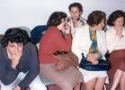
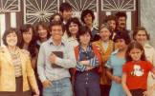
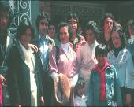
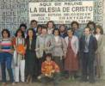
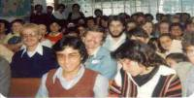
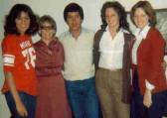
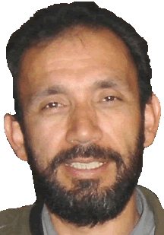
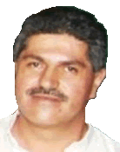
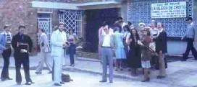
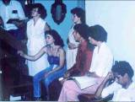
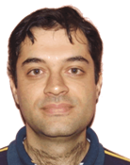
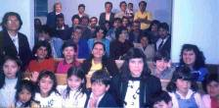
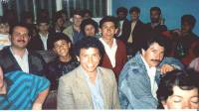
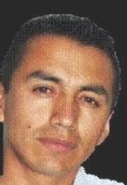
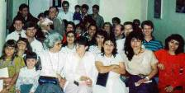
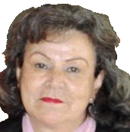
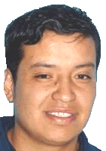
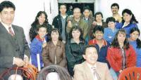
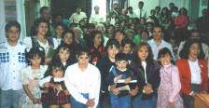
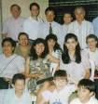
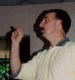
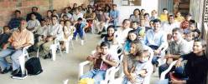
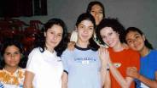
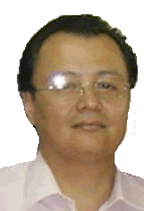
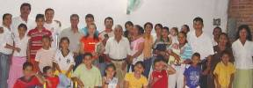
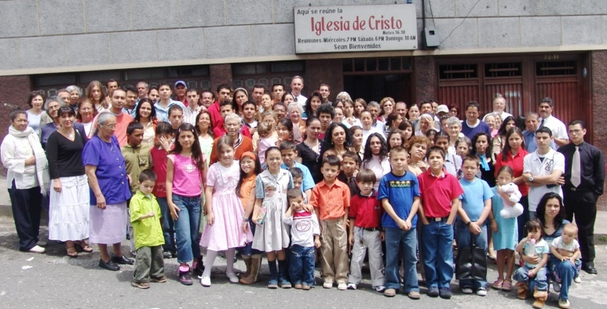
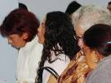
45 años de la cosecha por
los cristianos jóvenes, ejemplos en la fe, dedicados a servir a Jesús.
Tengo fe que muchas cosas buenas ocurrirán a mi gente si conocen la Palabra de Dios.
Todos, el fruto del trabajo de un grupo de jóvenes que no entendían que eran demasiado joven para hacer tal cosa.

Slide 10
Durante los 45 años pasados, el trabajo del Señor en Colombia creció de sólo un joven preso, convertido en los EEUU, a 100 (-/+) congregaciones distribuidas en todo el país.
Y todo comenzó por cristianos jóvenes,
¡por jóvenes sin experiencia!
Déjeme mostrarle algunas de las “muchas cosas buenas” que pasaron.

Slide 11
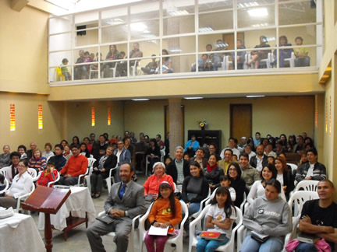
BOGOTÁ: SAN ANTONIO

Slide 12
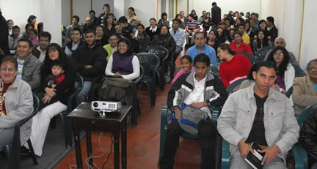
BOGOTÁ: EL RINCÓN

Slide 13
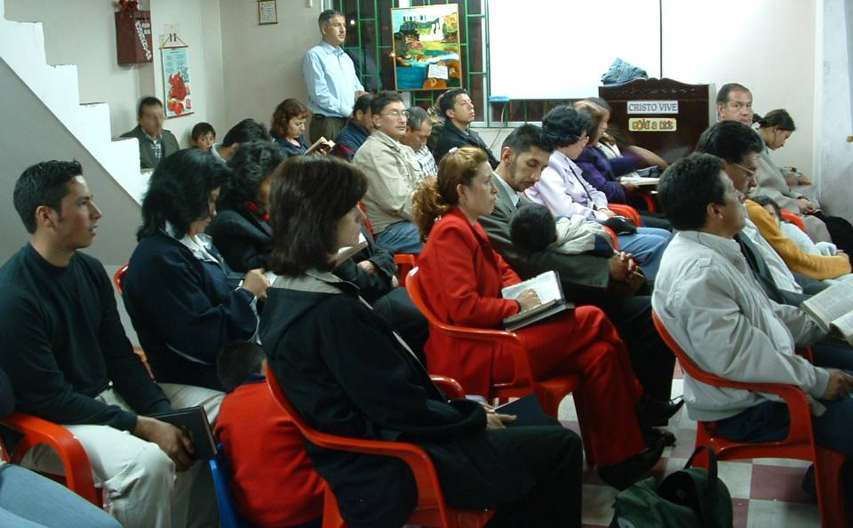
BOGOTÁ: 20 DE JULIO

Slide 14
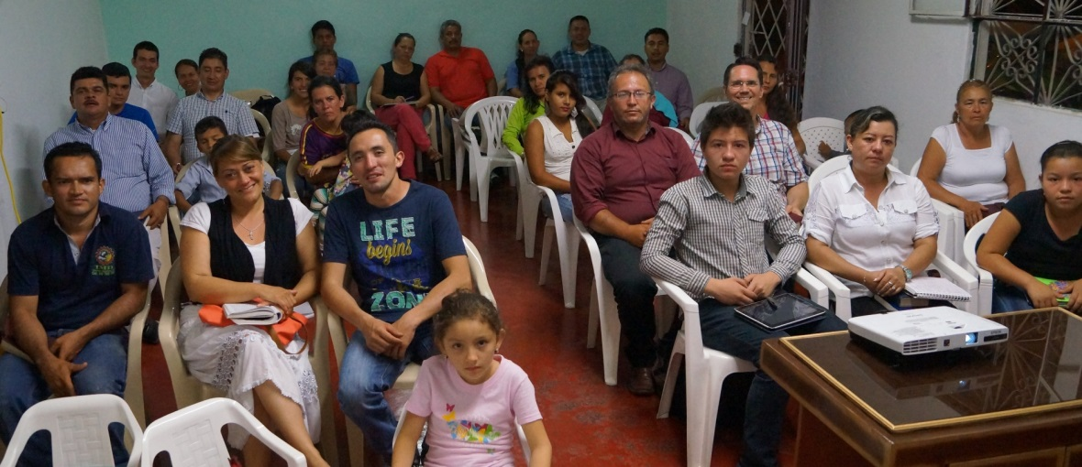
VILLAVICENCIO

Slide 15
Manizales

Slide 16
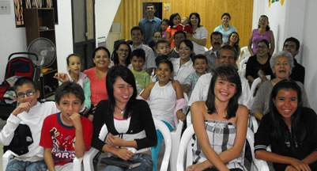
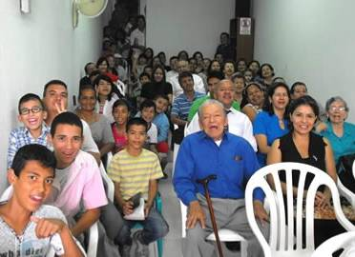
Ibagué

Slide 17
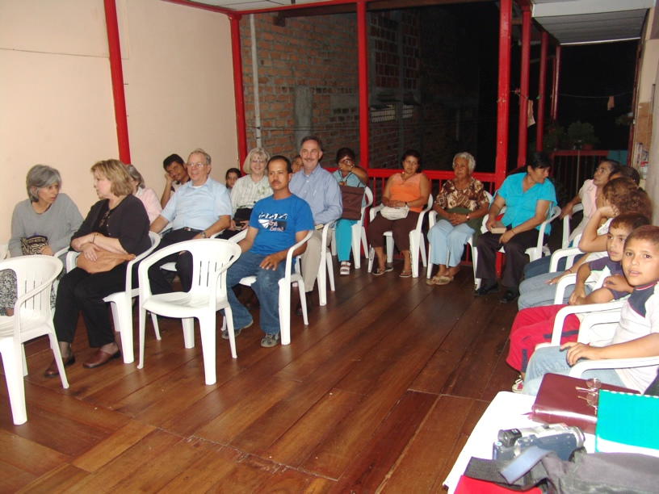
CHINCHINÁ

Slide 18
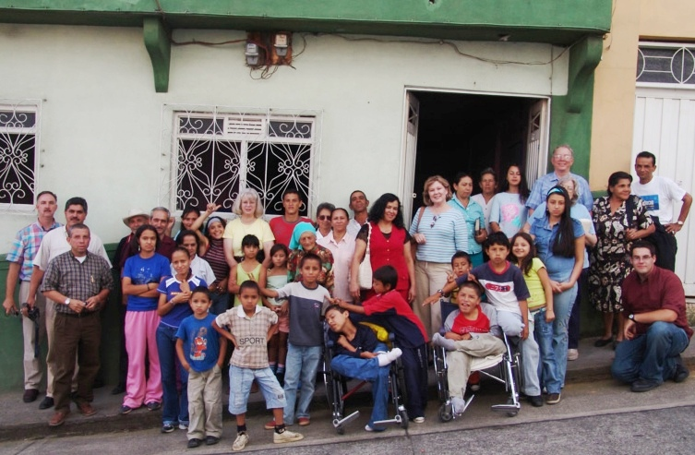
Anserma

Slide 19
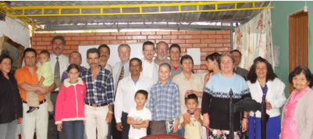
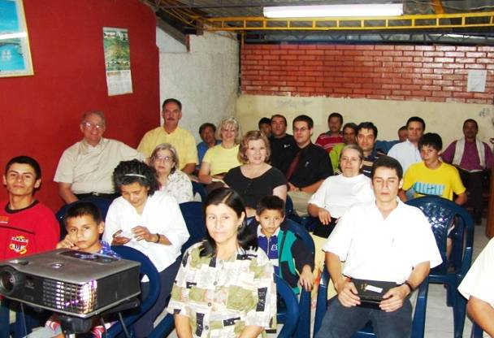
Neira

Slide 20
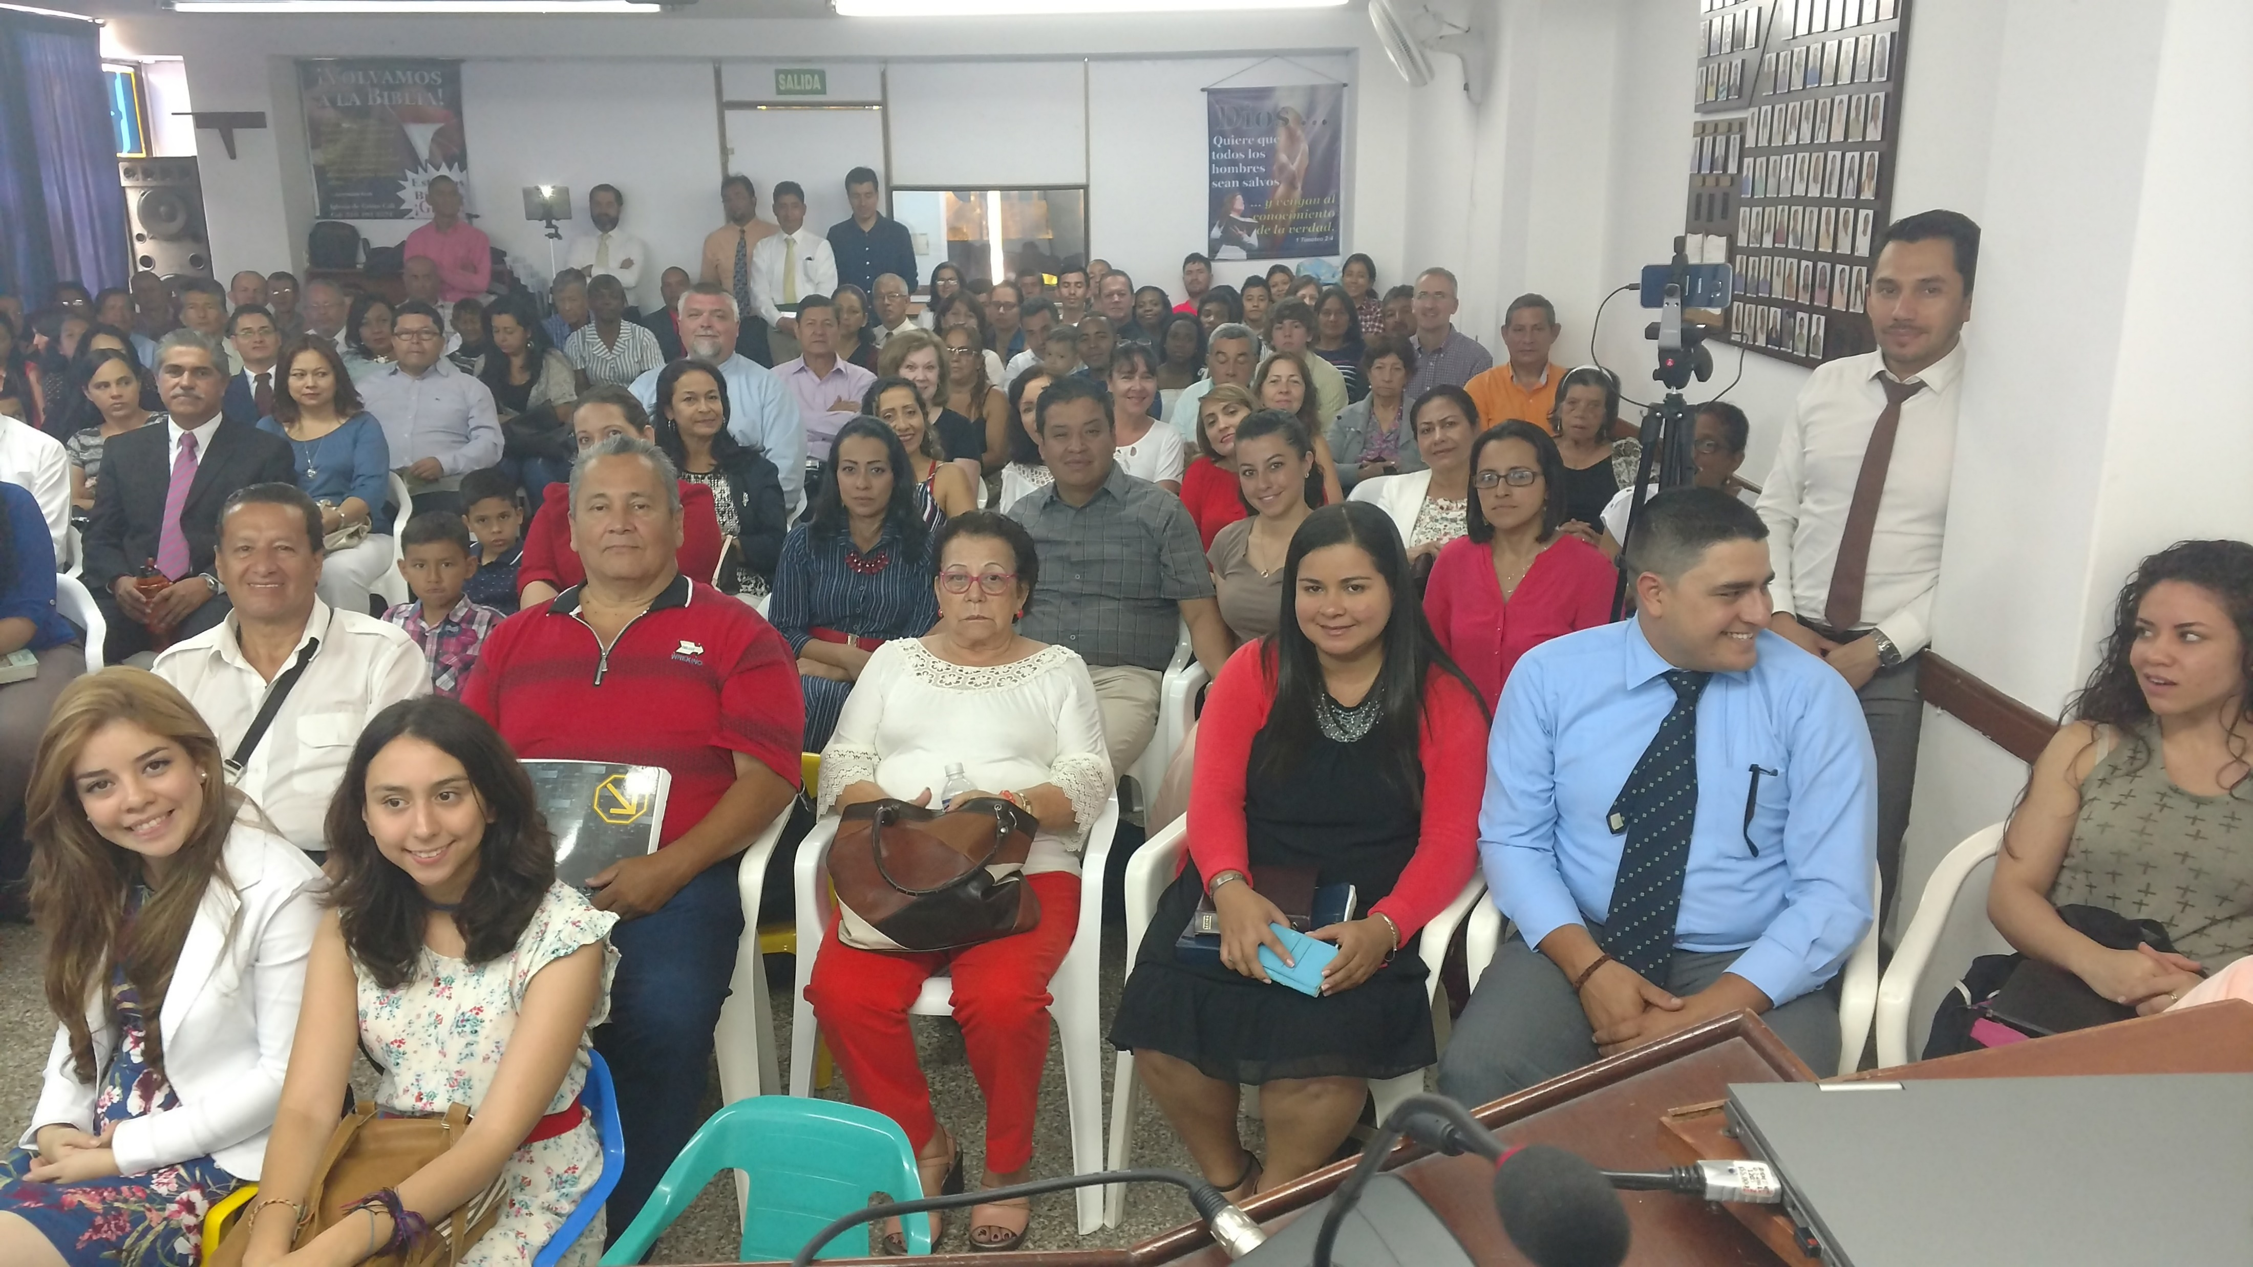
Cali

Slide 21
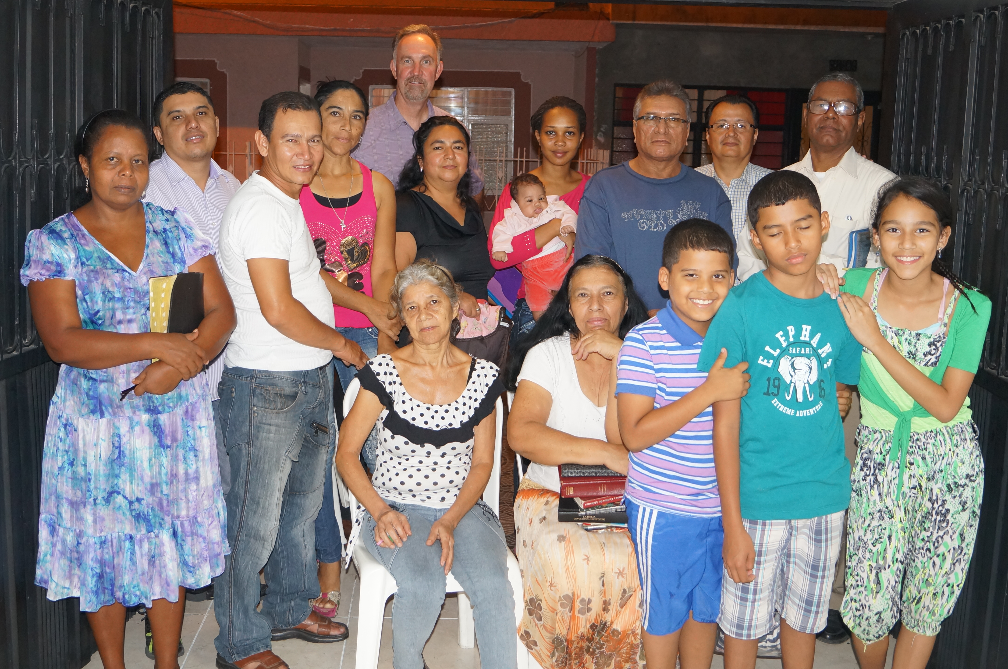
Palmira

Slide 22
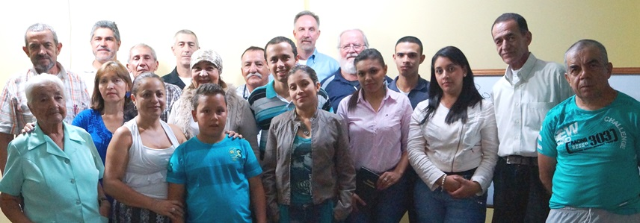
Medellín

Slide 23
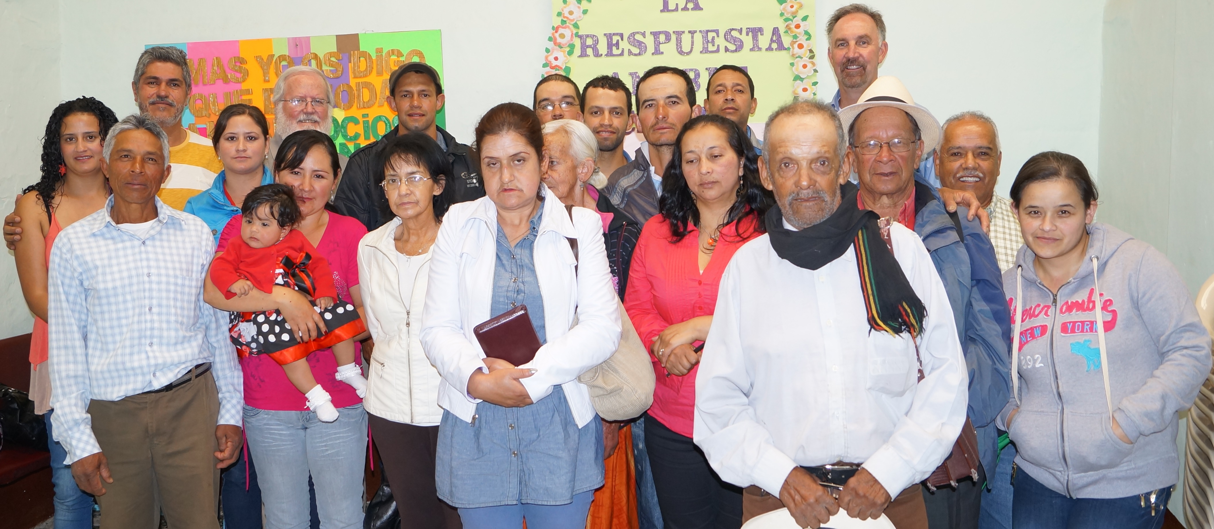
Santa Rosa de Osos

Slide 24
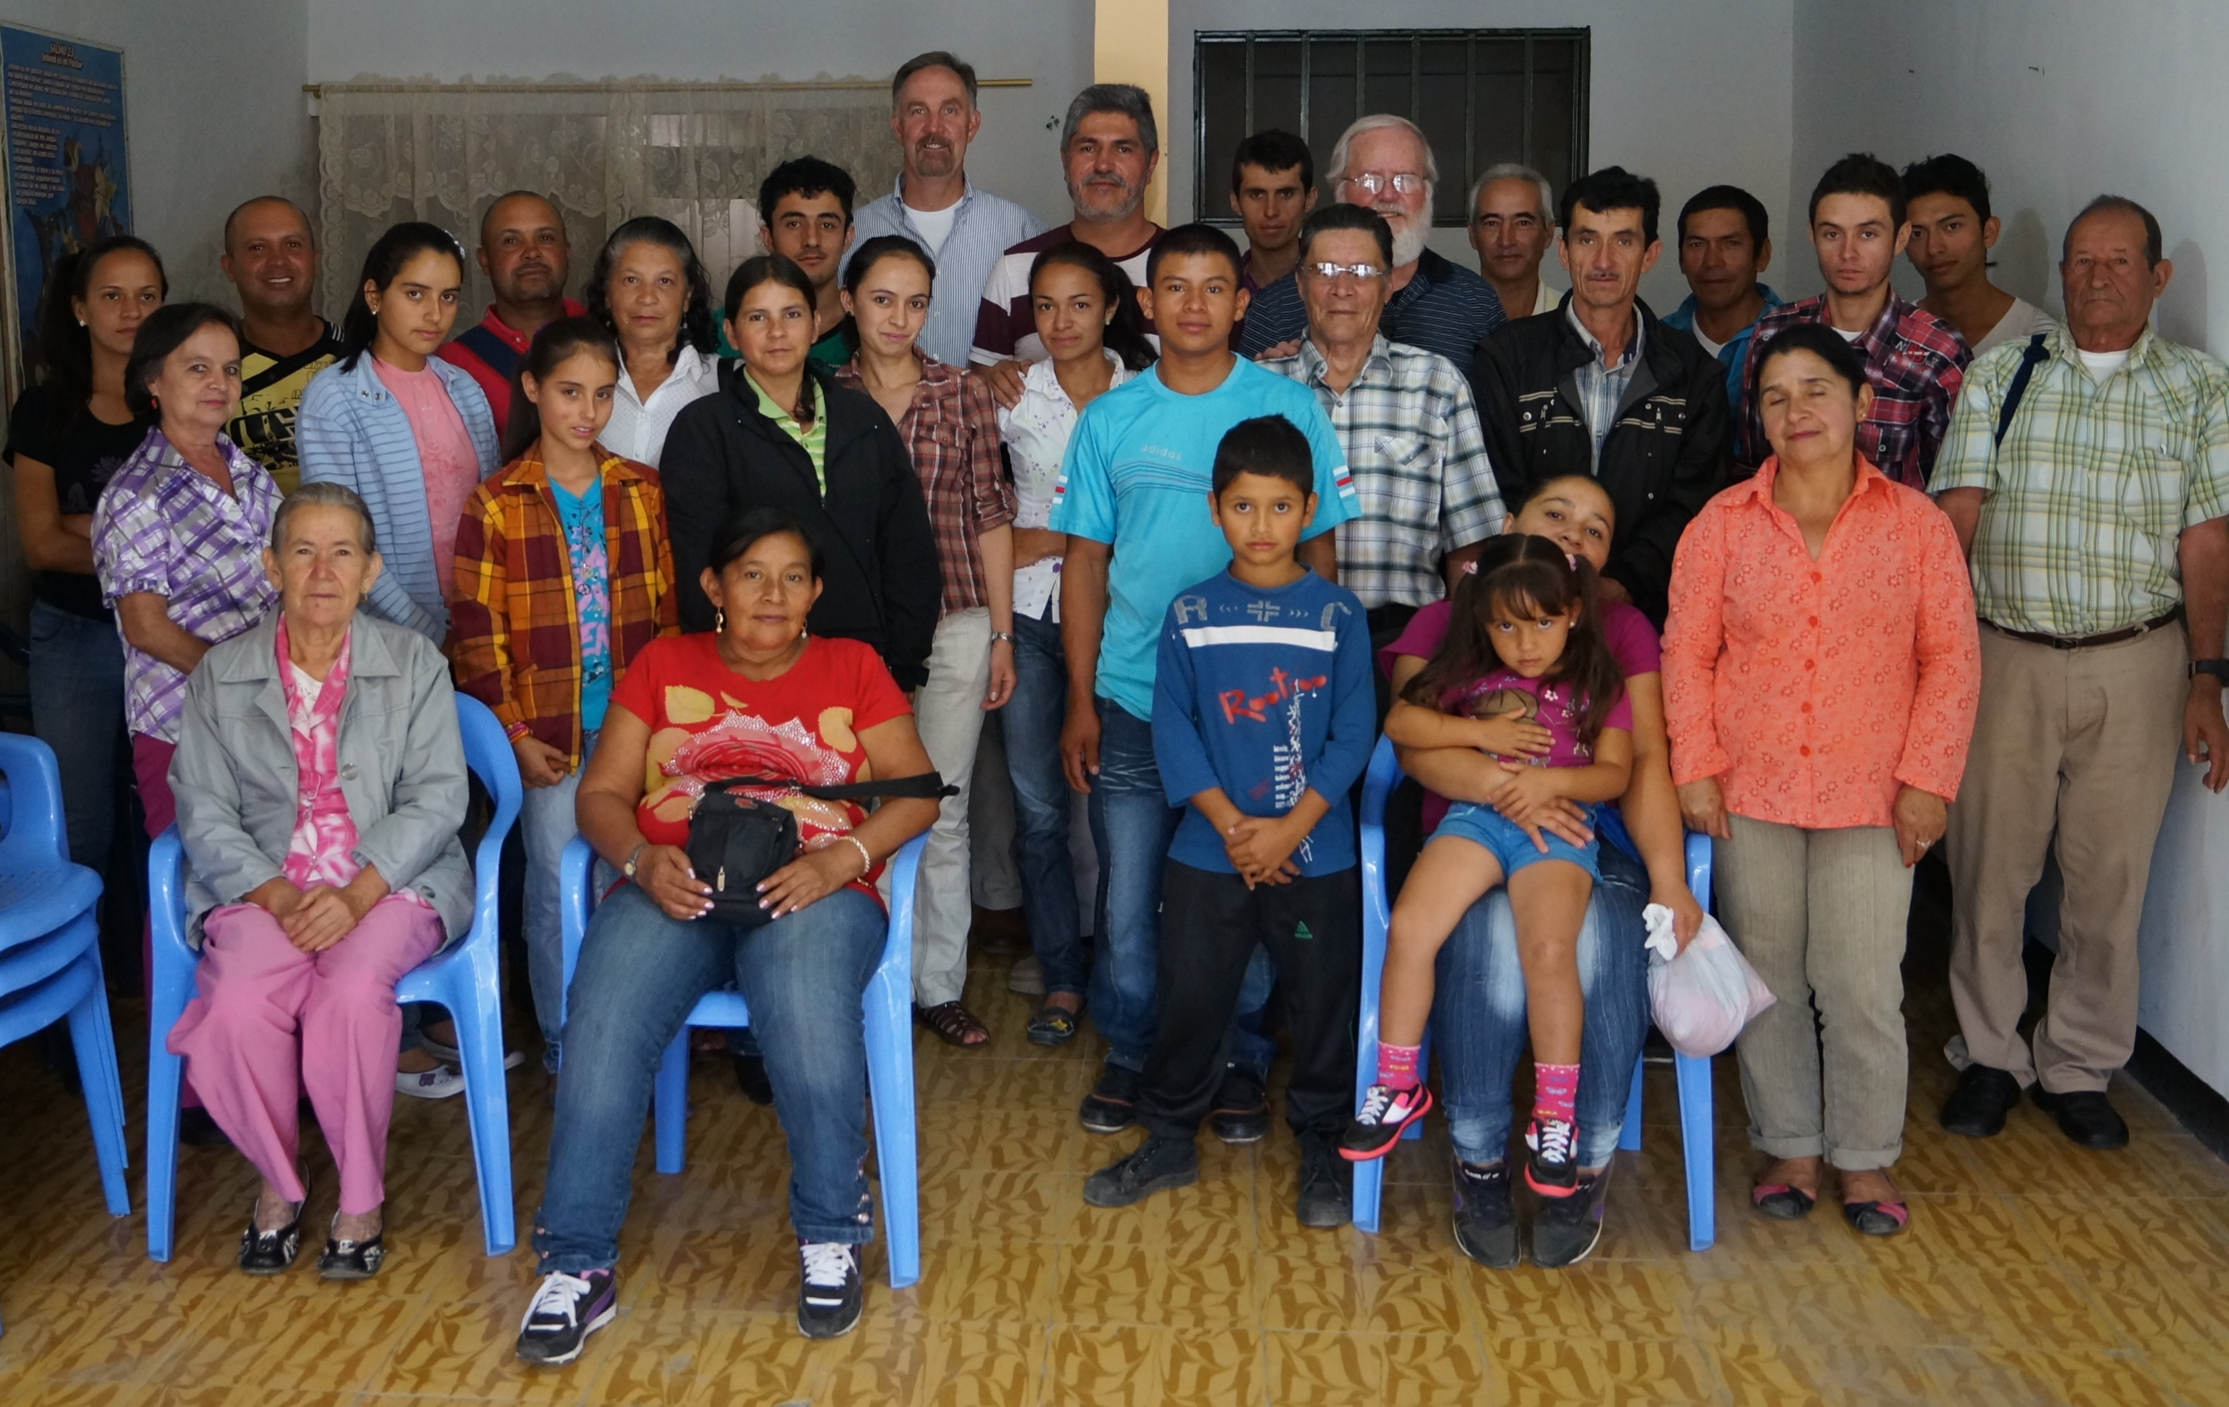
No Recuerdo

Slide 25
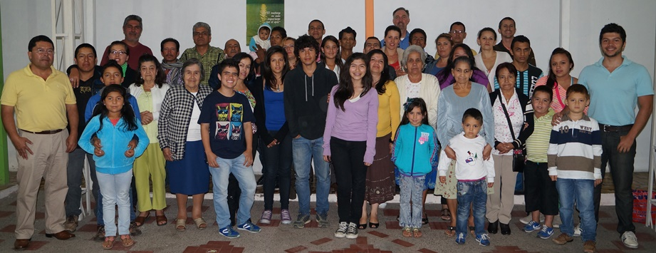
Santa Rosa de Cabal

Slide 26
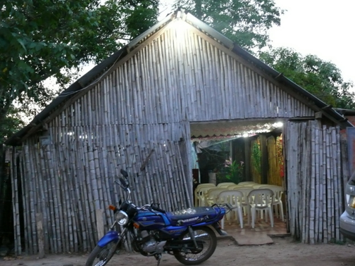
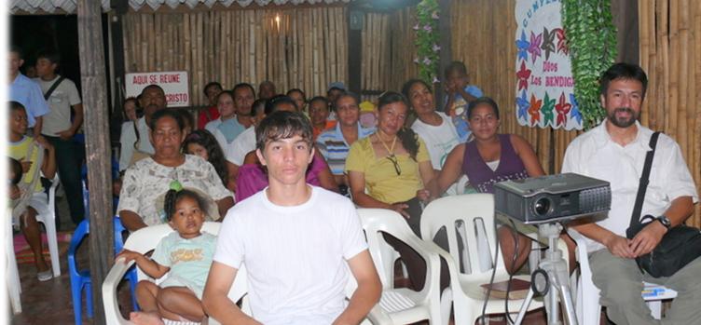
la Jagua

Slide 27
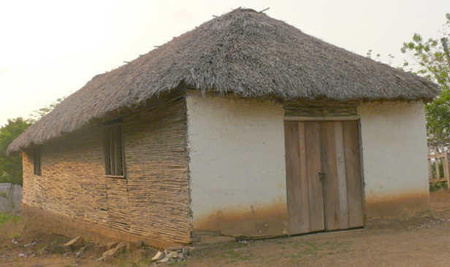
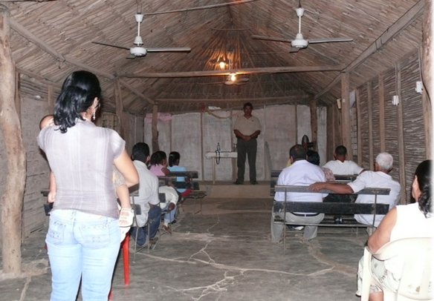
el Guanábano

Slide 28
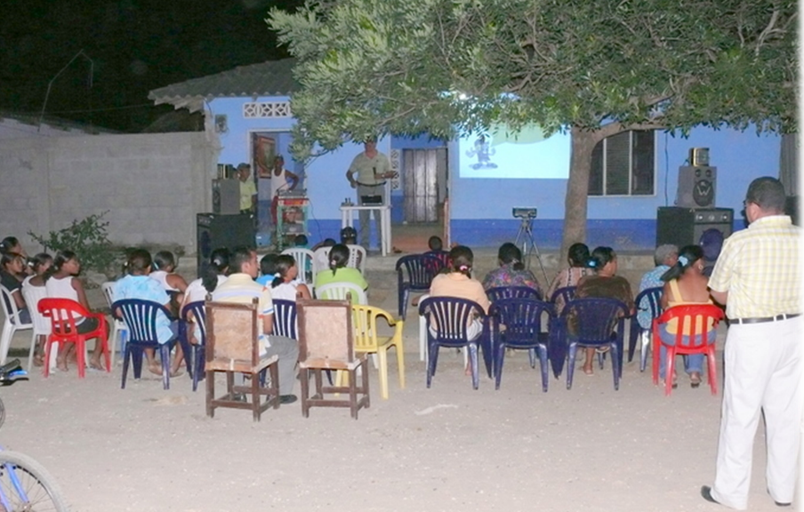
las Piedras

Slide 29
Barranquilla

Slide 30
Sí, hubo desilusiones y fracasos:
profesores falsos
hermanos que dividieron
tensión entre predicadores
y congregaciones
predicadores que cayeron en pecados
Pero, a pesar de los intentos de Satanás, la obra ha realizado mucho éxito.

Slide 31
Barranquilla
Tengo la fe que muchas cosas buenas ocurrián a mi gente si ellos saben la Palabra de Dios.
El Centro
7 de abril
las Piedras
la Jagua
Cartegena
Cúcuta
Medellin
Arauca
Anserma
Chinchiná
Neira
Riosucio
Santa Rosa
90+ congregaciones
La Dorada
Pereira
Manizales
Armenia
multitúd de cristianos
Buenaventura
Bogotá - 11
Ibagué
Agua de Dios
Chapinero
Las Ferias
La Gran América
La Granja
Las Orquideas
Puente Aranda
El Rincón
San Antonio
7 de julio
Soacha
Sopó
Central
La Gaviota
Melgar
Villavicencio
Palmira
Cali
Tumaco
muchos jóvenes
Ipiales
el Doncello
Cumbal
Pasto
Macás
trabajadores excelentes
futuro maravilloso
Leticia

Slide 32
Y ustedes, a pesar de su edad, son responsables para mostrar su ejemplo en la fe.
¿Qué tipo de herencia dejarás debido a tu ejemplo en la fe?
¿Qué haces ahora para servir a sus hermanos como ejemplo en la fe?
Después de los próximos 46 años, ¿Qué podrán los cristianos de Colombia recordar y decir acerca de tu ejemplo?

Slide 33
No permitas que nadie menosprecie tu juventud; antes, sé ejemplo de los creyentes en palabra, conducta, amor, fe y pureza. - 1 Tim 4:12
Nunca eres demasiado joven para ser usado por Dios.

